Slide 1
大数据存储与应用 大规模文件系统及 Map Reduce 3. MapReduce
陈一帅
chenyishuai@gmail.com

Slide 2
Map-Reduce
原理

Slide 3
Map-Reduce原理
基于DFS
Chunk server也就是计算Server
本地计算，减少通信
分布式计算

Slide 4
Python Map／Reduce
Map: applies a function to all the items in an input_list
a = [1,2,3] b = [4,5,6] map(lambda x,y:x+y, a,b)
[5,7,9]

Slide 5
Python Map／Reduce
Reduce: applies a rolling computation to sequential pairs of values in a list
reduce(lambda x,y:x*y, [1,2,3])
6
((1*2)*3)

Slide 6
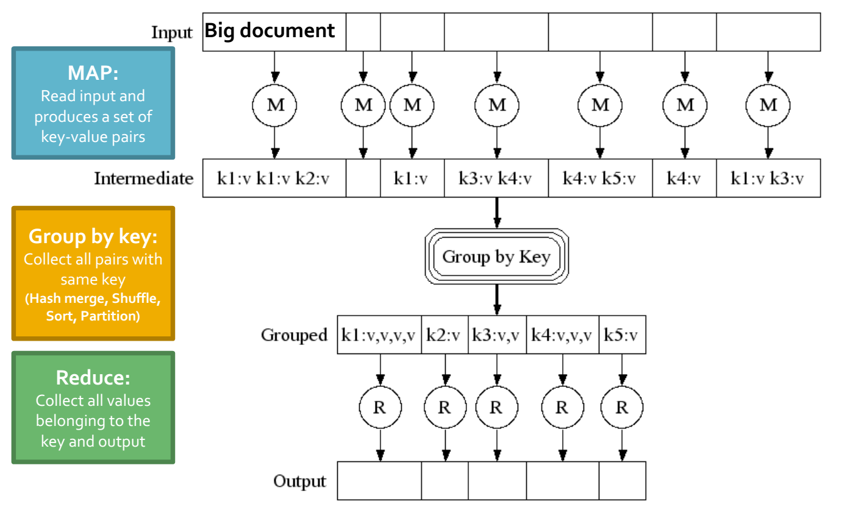
Map-Reduce

Slide 7
示例：全球网页单词计数
Map-Reduce实现
DFS存储全球网页
在各个存储节点上对本节点存储的网页，进行单词划分：Map
K?
v?
把各节点上相同的词，收集到一起：Group by key
求和：Reduce

Slide 8
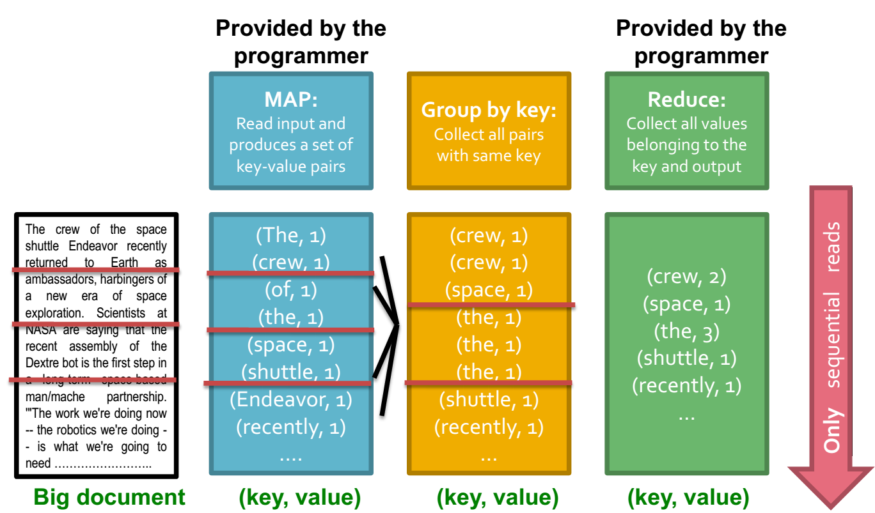
示例

Slide 9
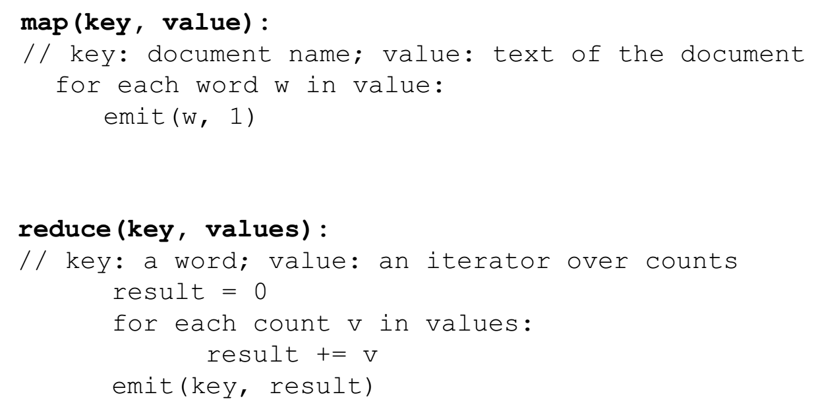
Map-Reduce

Slide 10
Group by key
Task of Map-Reduce environment
Partition
Hash(word) mod R
R: Reducer个数
Hash(first letter(word)) mod R

Slide 11
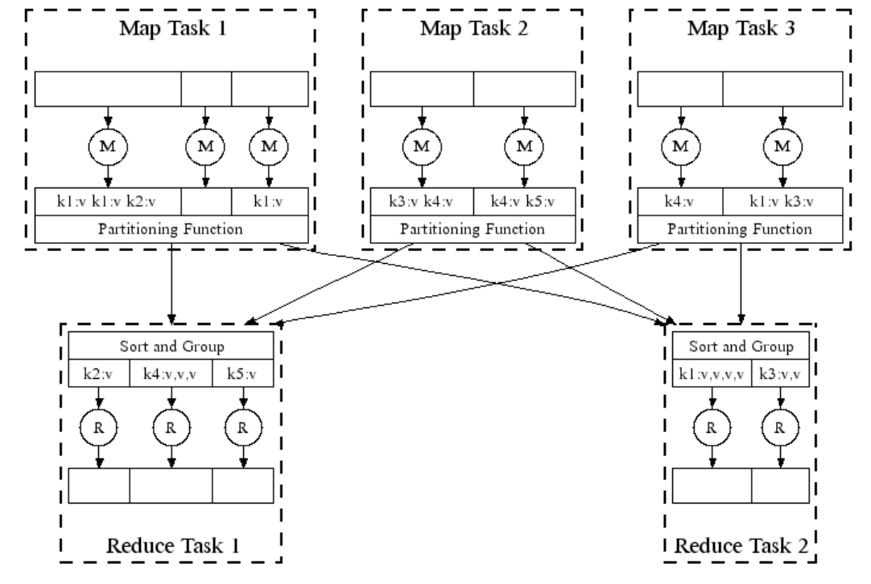
本地化 + 并行化

Slide 12
Map-Reduce:开销模型
关注点在通信开销上，计算开销通常不考虑
通信开销又主要评估“输入”
两种输入
Mapper 读本地硬盘：file size
Reducer 读Mapper（远端）的中间结果（存在Mapper节点上）

Slide 13
优化开销：Combiners
k₁
v₁
k₂
v₂
k₃
v₃
k₄
v₄
k₅
v₅
k₆
v₆
map
map
map
map
a
1
b
2
c
3
c
6
a
5
c
2
b
7
c
8
Shuffle and Sort: aggregate values by keys
a
1
5
b
2
7
c
2
3
6
8
减少通信开销
reduce
reduce
reduce
r₁
s₁
r₂
s₂
r₃
s₃

Slide 14
优化：Combiners
k₁
v₁
k₂
v₂
k₃
v₃
k₄
v₄
k₅
v₅
k₆
v₆
map
map
map
map
a
1
b
2
c
3
c
6
a
5
c
2
b
7
c
8
combine
combine
combine
combine
a
1
b
2
c
9
a
5
c
2
b
7
c
8
partition
partition
partition
partition
c
3
c
6
Shuffle and Sort: aggregate values by keys
a
1
5
b
2
7
c
c
2
2
9
3
8
减少通信开销
6
8
reduce
reduce
reduce
r₁
s₁
r₂
s₂
r₃
s₃

Slide 15
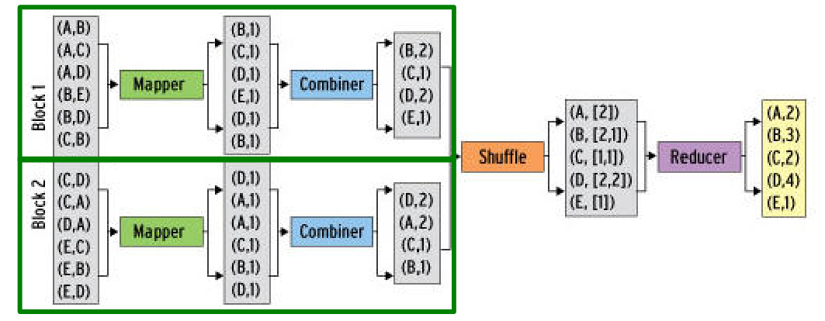
最终结果

Slide 16
Map-Reduce
算法

Slide 17
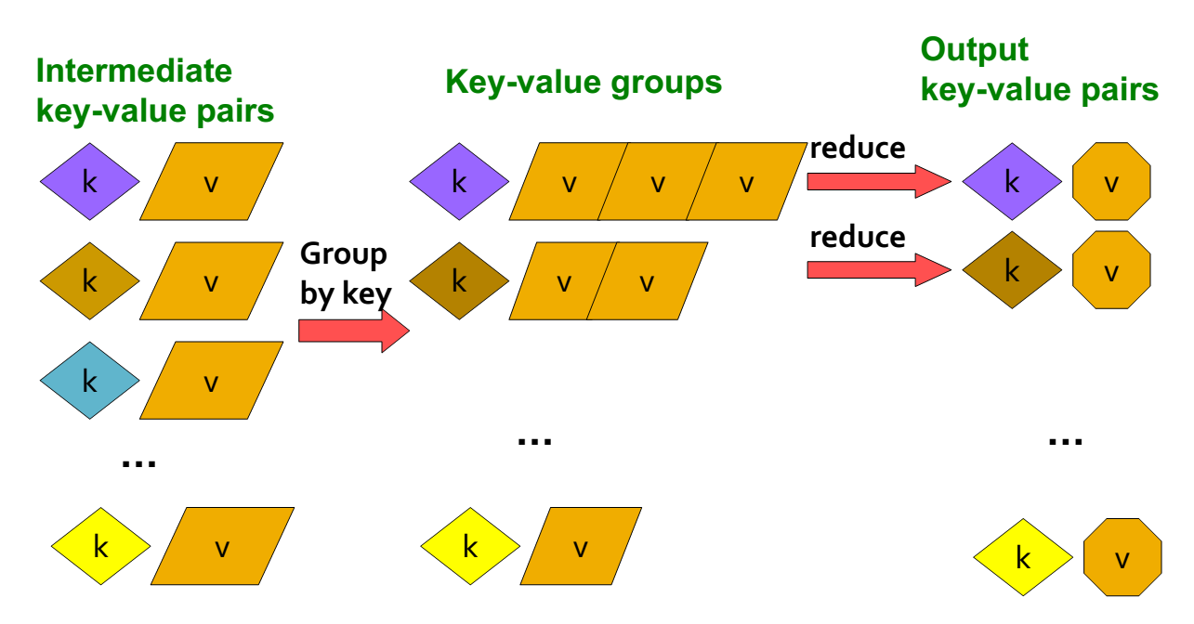
抽象模型
把各个网页分为一个个词
关键是：Key

Slide 18
Map-Reduce算法
定义不同的Map/Reduce函数，实现各种分布式算法
图算法
数据挖掘算法
矩阵乘法
关系代数

Slide 19
Map-Reduce
算法: 矩阵乘法

Slide 20

Map-Reduce: 矩阵乘法
PageRank
n × n 矩阵 M
n × 1 向量 V
M ×V
通过key，把计算元素（ m_{ij}v_{j} ）Partition到一个Reducer去
Key： i

Slide 21
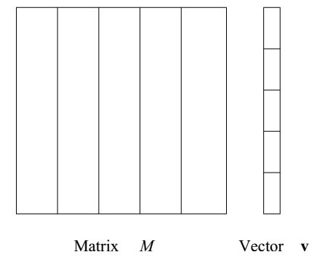
Map-Reduce: 矩阵乘法
V特别大
PageRank
n = 20+ Billion
怎么办？
把V和M分块
( i , m_{ij}v_{j} )

Slide 22

Map-Reduce: 矩阵乘法
Key: (i,k)

Slide 23
Map-Reduce
算法:关系代数

Slide 24
Projection:
R₁
R₁
R₂
R₂
R₃
R₃
R₄
R₄
R₅
R₅
No reducer

Slide 25
Selection
R₁
R₂
R₁
R₃
R₃
R₄
R₅
No reducer

Slide 26
Relational Joins
R₁
S₁
R₂
S₂
R₃
S₃
R₄
S₄
R₁
S₂
R₂
S₄
R₃
S₁
R₄
S₃

Slide 27
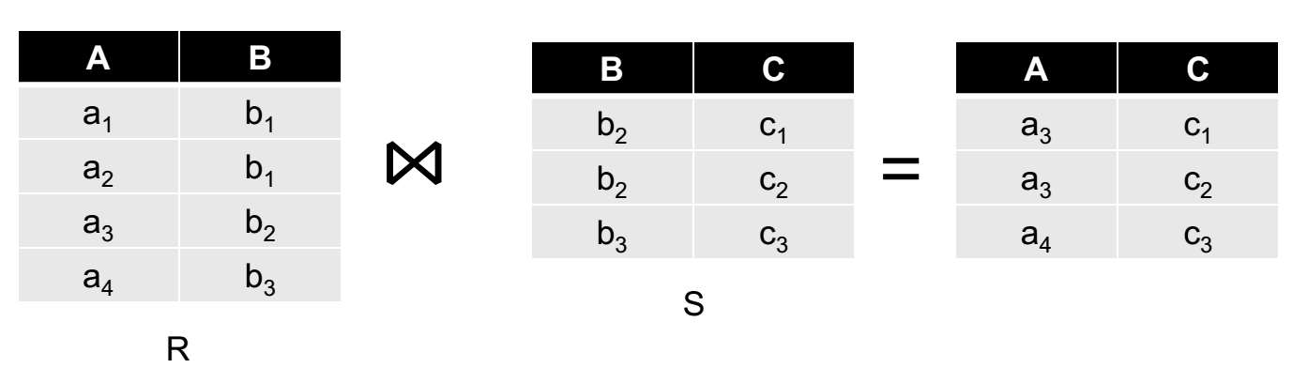



Join
Key：B

Slide 28
框架的作用
工作分配
处理节点失败
节点间通信

Slide 29
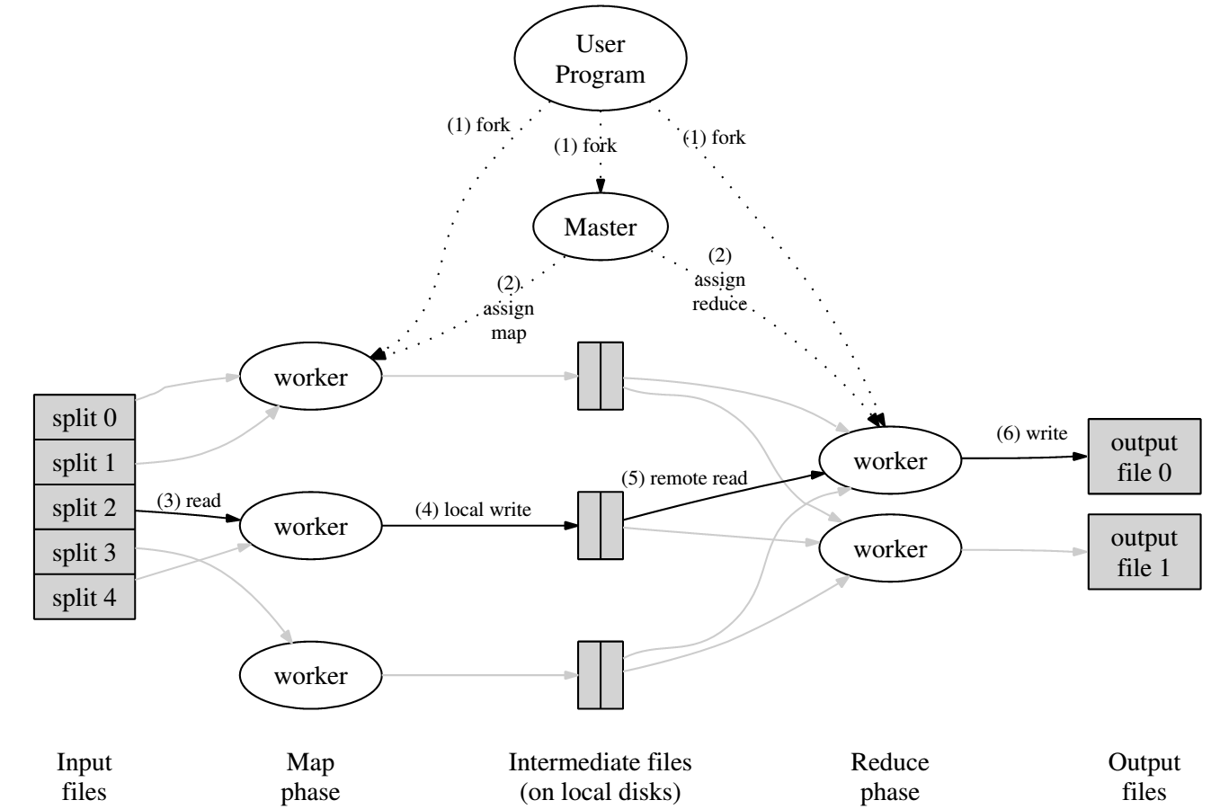
Google

Slide 30
工作调度
Task
状态：Idle，In-progress，Completed
分配idle task给Worker
Map Worker 完成一个Task，报告 master 工作完成，及中间结果存储的位置（partition好了，每个Reducer 一个中间结果文件）
Master通知Reducer去拿
Reducer Worker 完成一个Task，报告 master 工作结果

Slide 31
Google

Slide 32
节点失败处理
Master 周期地 Ping worker，检测失败
Master发现一个Mapper失败，Ping不通
已有的中间结果文件拿不到了
它的全部工作重做
Master发现一个Reducer失败
完成工作的Output已给了Master
只有In-progress的task需要重做
Master失败
通知所有worker，放弃已分配的任务

Slide 33
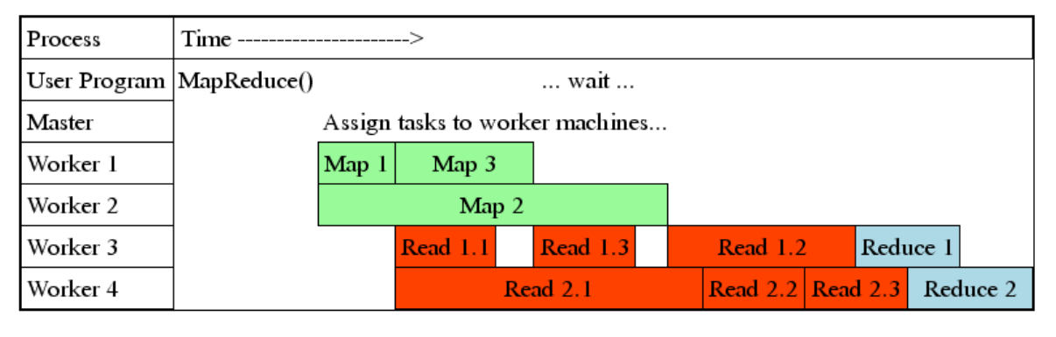
Pipeline

Slide 34
多少个Mapper，多少个Reducer？
程序员可配置
基本原则：
Mapper数 > 机器数
每个Chunk一个Mapper
Mapper小一点的话，失败了，方便重新分配工作
Reducer的数目
比Mapper数少

Slide 35
存储 + 计算 = Map-Reduce计算模型
namenode
job submission node
namenode daemon
jobtracker
tasktracker
tasktracker
tasktracker
datanode daemon
datanode daemon
datanode daemon
Linux file system
Linux file system
Linux file system
…
…
…
slave node
slave node
slave node

